Slide 1
Классный час на тему: «Ты и твоя будущая профессия»

Slide 2
Цели:
Дать учащимся представления о профессиях, помочь выявить способности к определенному виду деятельности;
Воспитывать уважение к труду. людям любой профессии.

Slide 3
Типы профессий по предмету труда
«Человек-природа»
«Человек-техника»
«Человек-человек»
«Человек- знаковая система»
«Человек- художественный образ»

Slide 4
Сделай выбор...

Slide 5
Загадка
Кто нам варит и печет,
Никогда не устает?

Slide 6
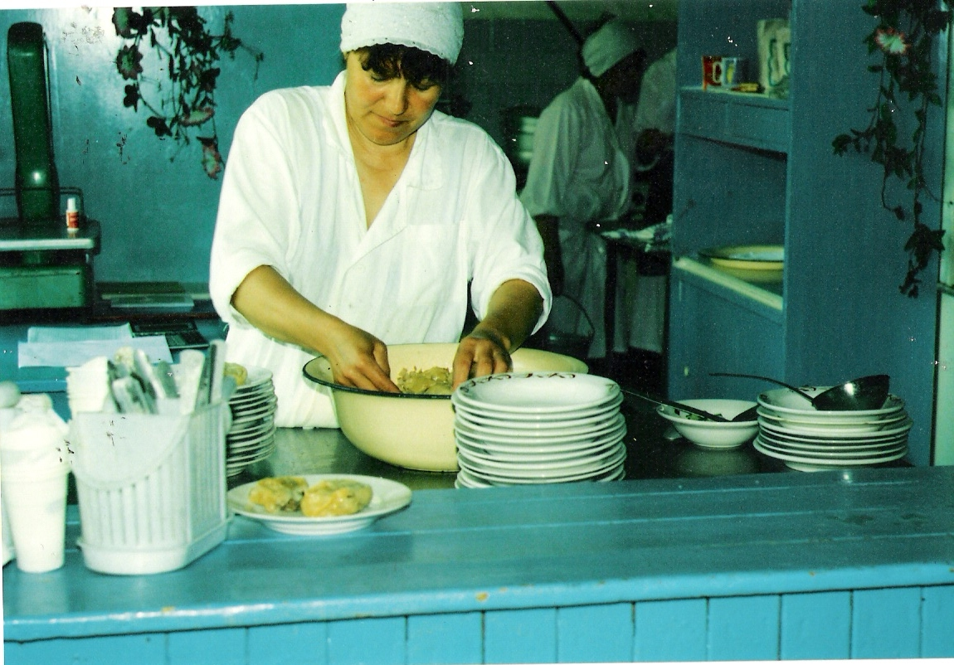
Повар
Дайте повару продукты:
Мясо птицы, сухофрукты,
Рис, картофель... И тогда
Ждёт вас вкусная еда.

Slide 7
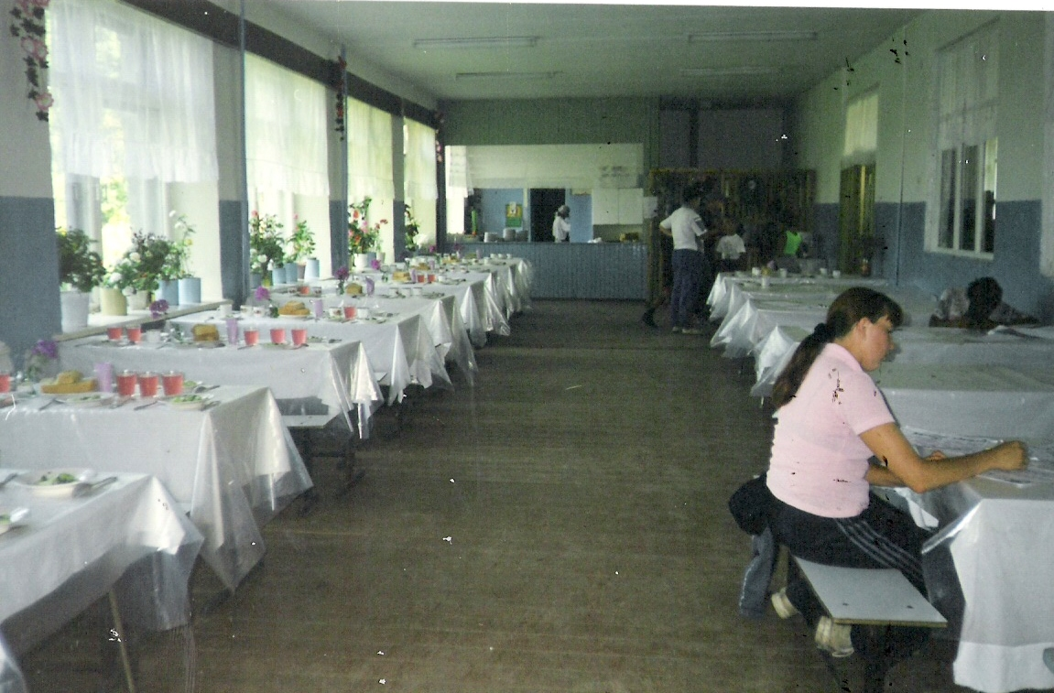
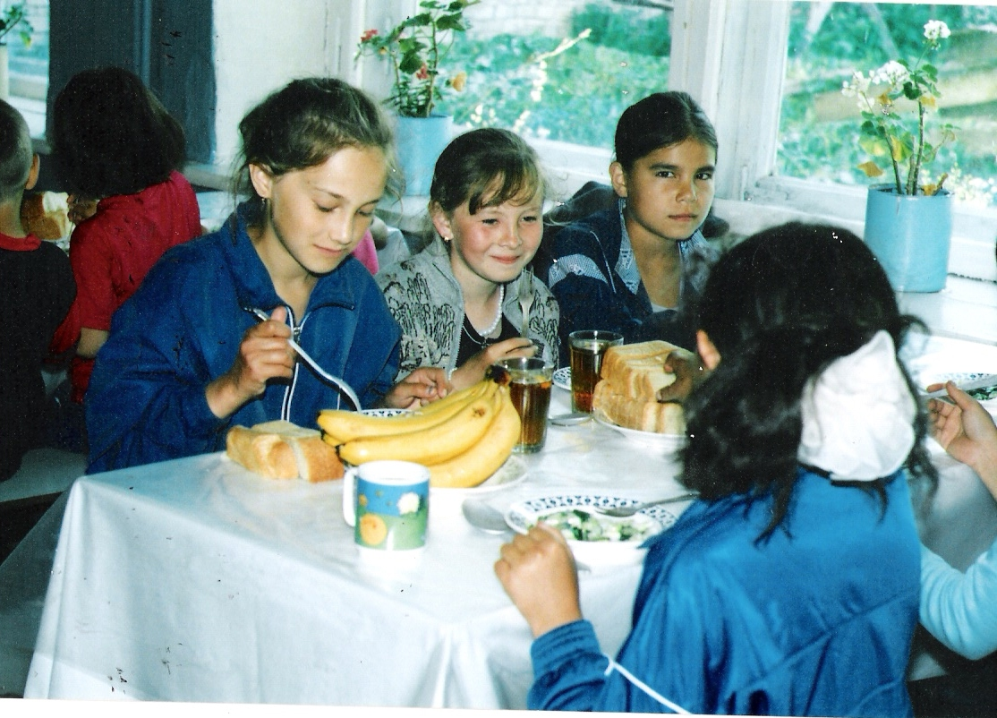
Спасибо нашим поварам за то, что вкусно варят нам!

Slide 8
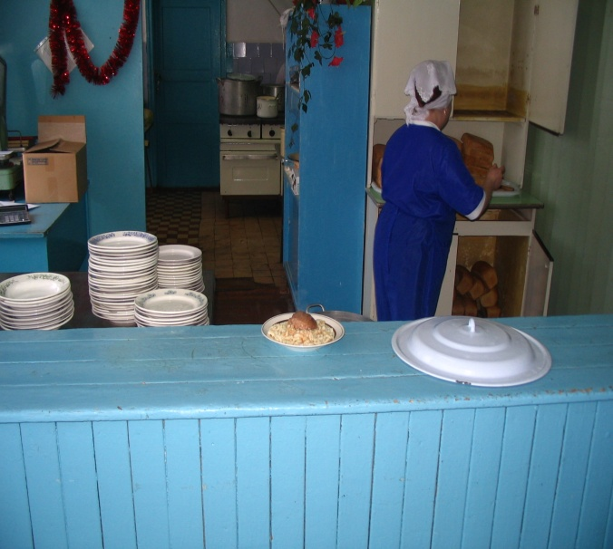
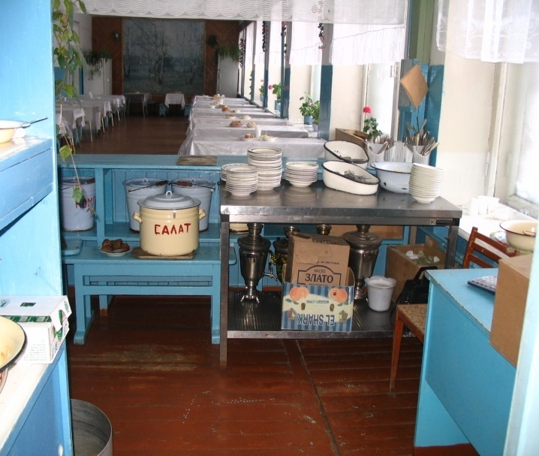
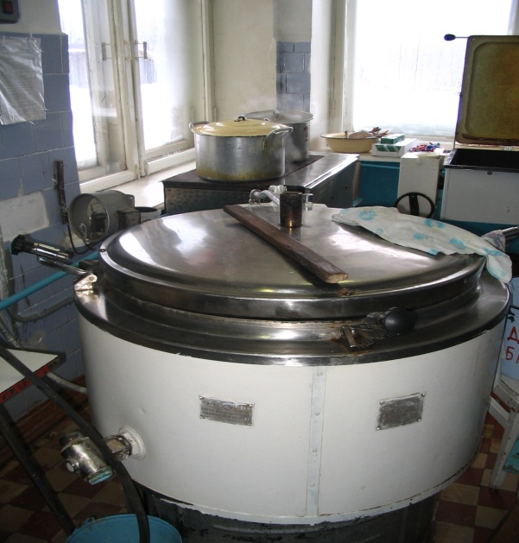
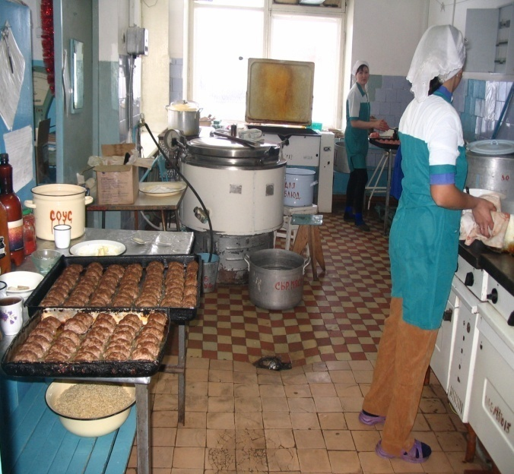
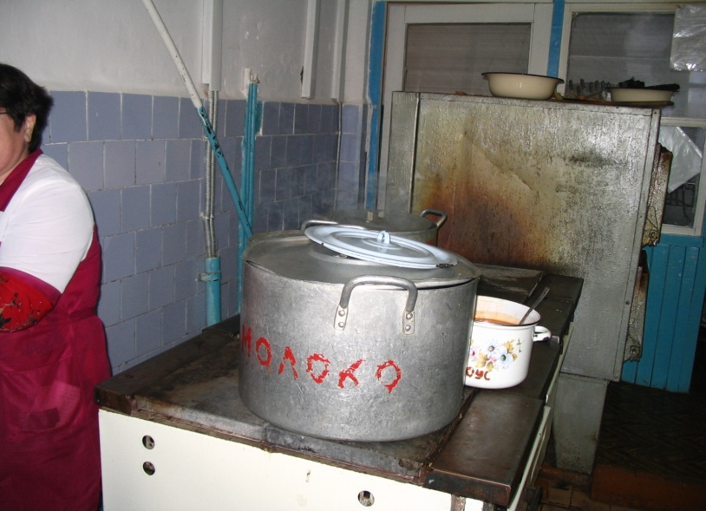
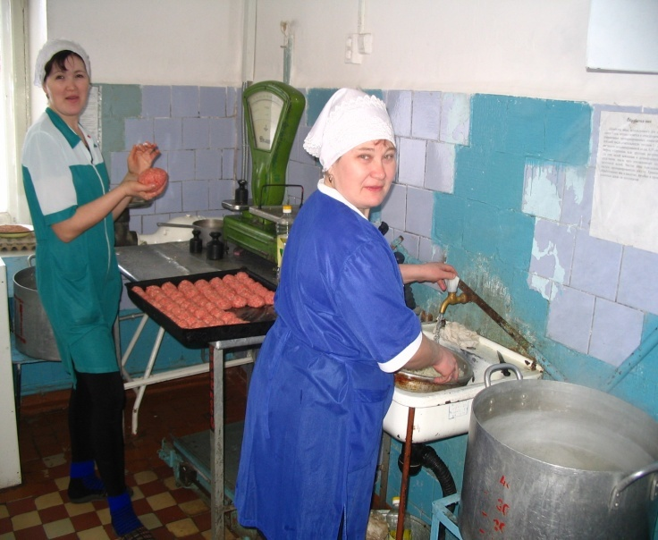

Slide 9
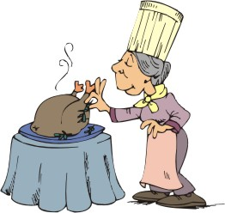
Должен уметь
Хорошо и вкусно готовить.

Slide 10

!
Повар
Должен знать:
Основы питания, характеристики и биологическую ценность продуктов, признаки их доброкачественности, ассортимент выпускаемых изделий, рецептуры, нормы расходов сырья, полуфабрикатов, технологию и режим приготовления блюд и кондитерских изделий.

Slide 11

ЕСЛИ ТЫ ЗАБОЛЕЛ…

Slide 12
        Когда ты плохо себя чувствуешь, лучше полежать в кровати и измерить температуру градусником

Slide 13
Когда ты плохо себя чувствуешь, лучше полежать в кровати и измерить температуру градусником

Slide 14


Если ты простыл, нужно пить витамины

Slide 15

Если у тебя что то болит, но ты не знаешь точно что, нужно обратиться к врачу.

Slide 16
Полицейский

Slide 17
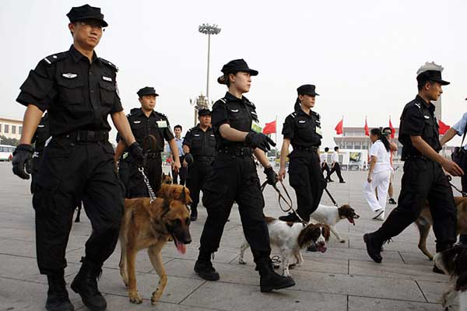

Slide 18
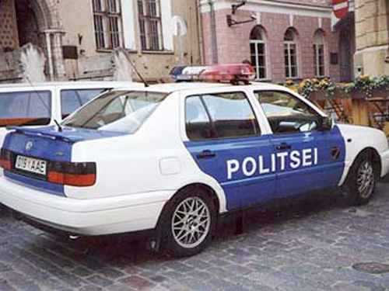

Slide 19
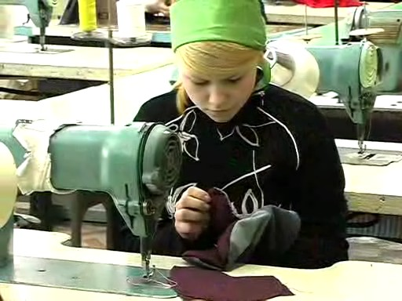
швея

Slide 20
Выбор профессии
Профессий много есть на свете,
Но выбрать вы должны лишь ту,
Что всех дороже вам на свете,
Чтоб посвятить себя труду.

Slide 21
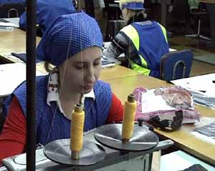
Основное понятие
Профессия - это род занятий, любимое дело, труд всей жизни. А потому любимое дело выбирается один раз на всю жизнь.

Slide 22
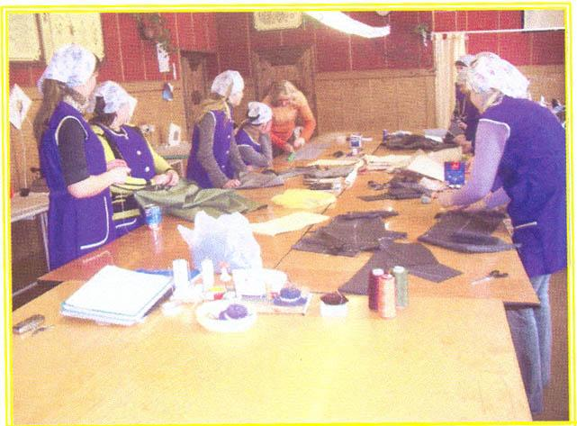
Это надо знать!
Виды, устройство и назначение универсальных и специальных швейных машин
Виды основных и вспомогательных материалов, их назначение, пошивочные свойства, особенности обработки изделий из различных видов тканей
Виды ручных и машинных работ; методы и приемы их выполнения
Для успешной работы, кроме специальных знаний, необходимы также прочные знания по математике, черчению, рисованию, химии, анатомии и физиологии человека

Slide 23
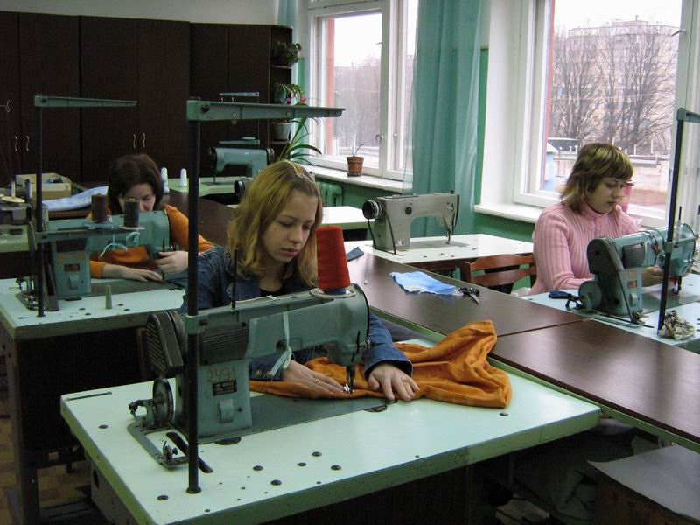
Профессиональные качества
склонность к работе в сфере профессий «человек-техника»
усидчивость
аккуратность
терпение
хорошее зрение и глазомер
высокая концентрация и устойчивость внимания
ловкость и быстрота рук
конструктивное воображение

Slide 24
КОНЕЦ

